Slide 1
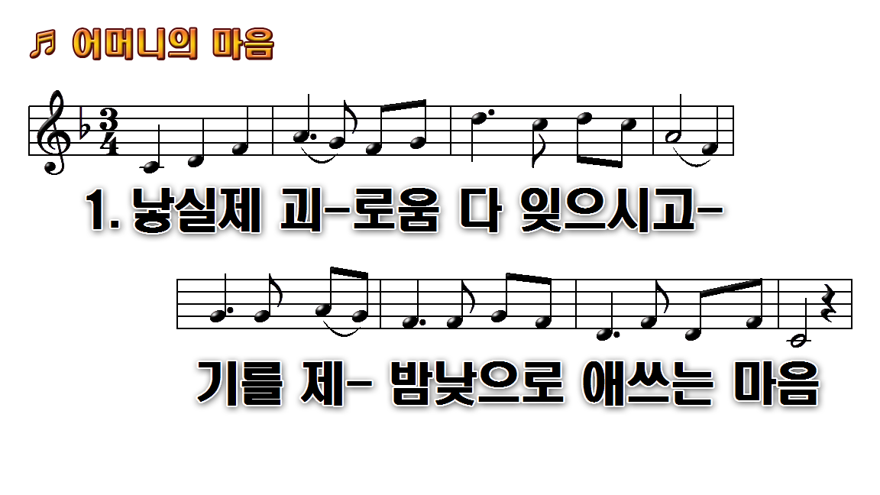
1.낳실제 괴로움 다 잊으시고
2.어려선 안고 업고 얼려주시고
3.사람의 마음속엔 온 가지 소원

Slide 2
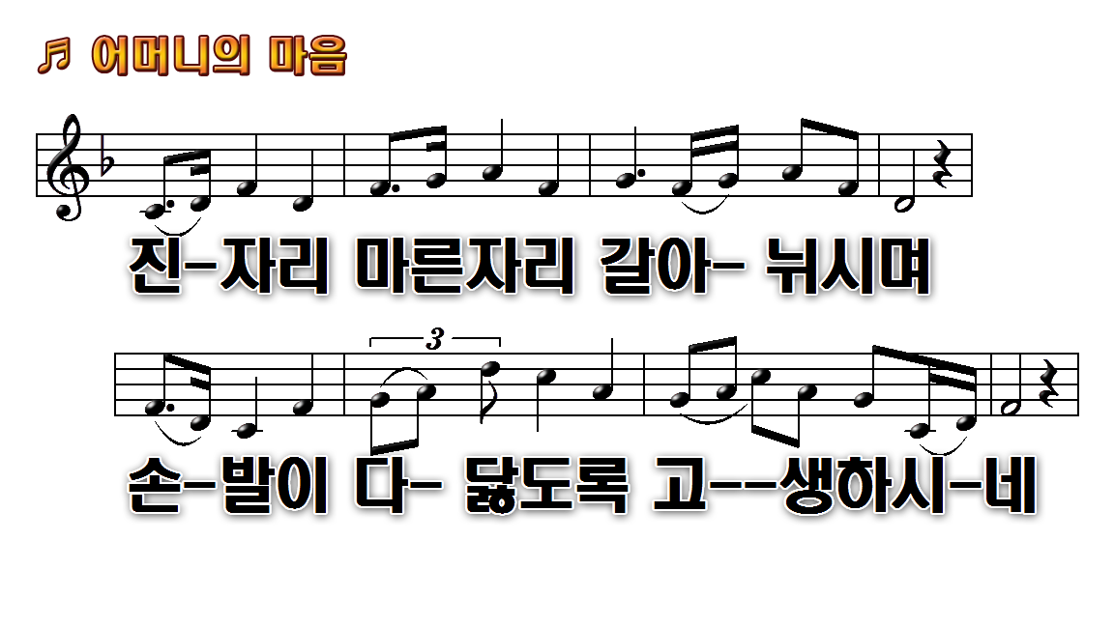
1.낳실제 괴로움 다 잊으시고
2.어려선 안고 업고 얼려주시고
3.사람의 마음속엔 온 가지 소원

Slide 3
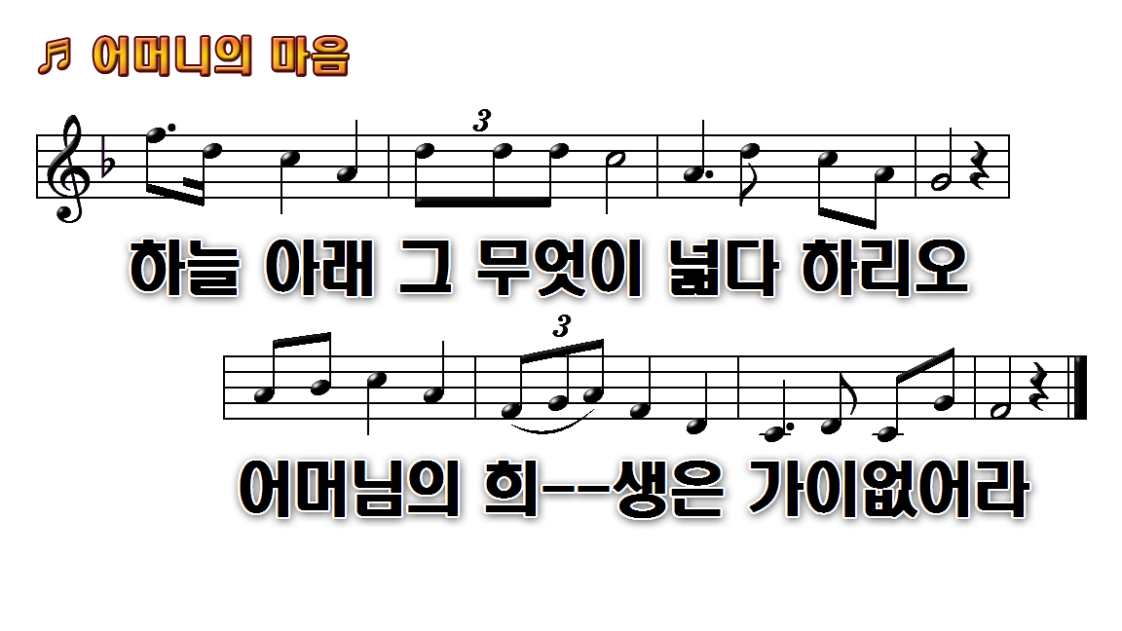
1.낳실제 괴로움 다 잊으시고
2.어려선 안고 업고 얼려주시고
3.사람의 마음속엔 온 가지 소원

Slide 4
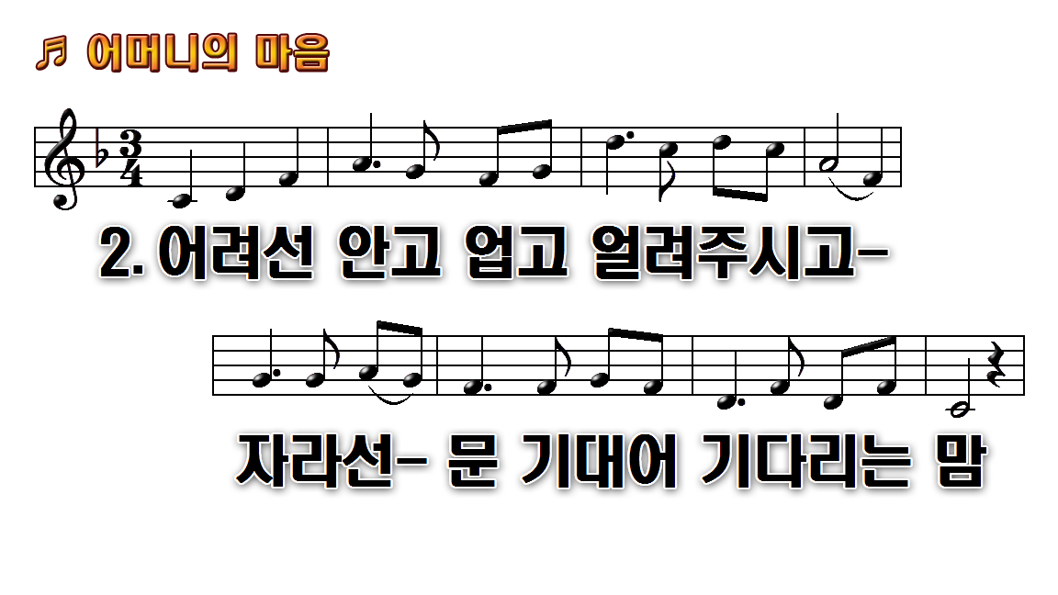
1.낳실제 괴로움 다 잊으시고
2.어려선 안고 업고 얼려주시고
3.사람의 마음속엔 온 가지 소원

Slide 5
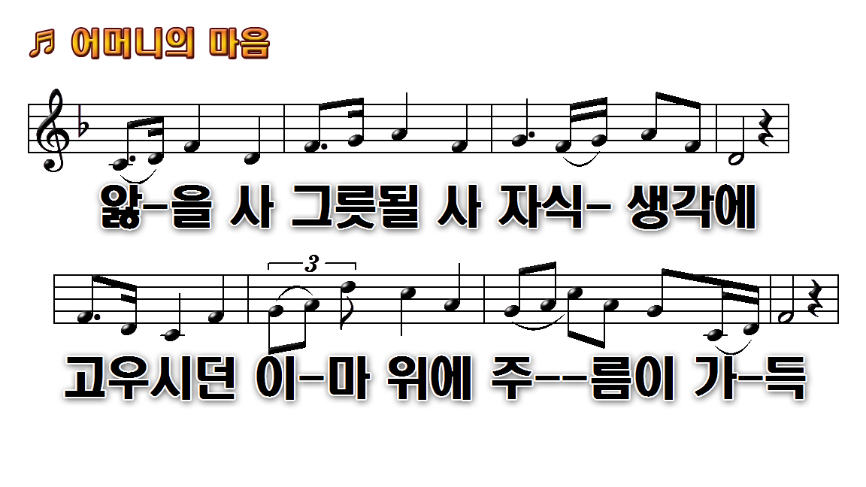
1.낳실제 괴로움 다 잊으시고
2.어려선 안고 업고 얼려주시고
3.사람의 마음속엔 온 가지 소원

Slide 6
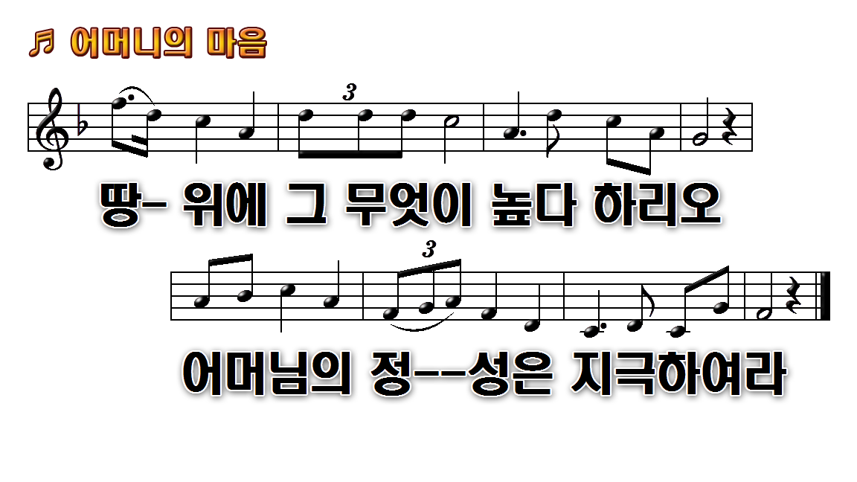
1.낳실제 괴로움 다 잊으시고
2.어려선 안고 업고 얼려주시고
3.사람의 마음속엔 온 가지 소원

Slide 7
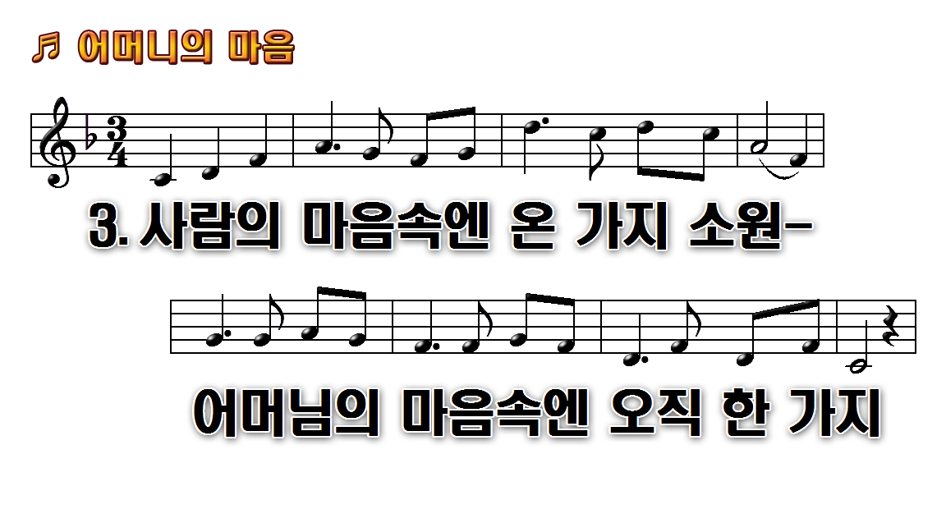
1.낳실제 괴로움 다 잊으시고
2.어려선 안고 업고 얼려주시고
3.사람의 마음속엔 온 가지 소원

Slide 8
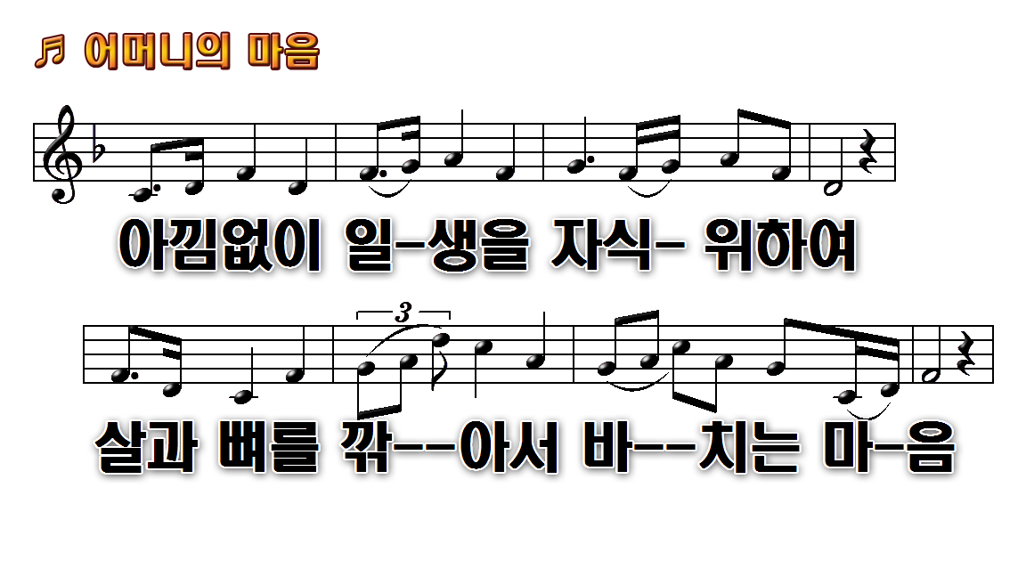
1.낳실제 괴로움 다 잊으시고
2.어려선 안고 업고 얼려주시고
3.사람의 마음속엔 온 가지 소원

Slide 9
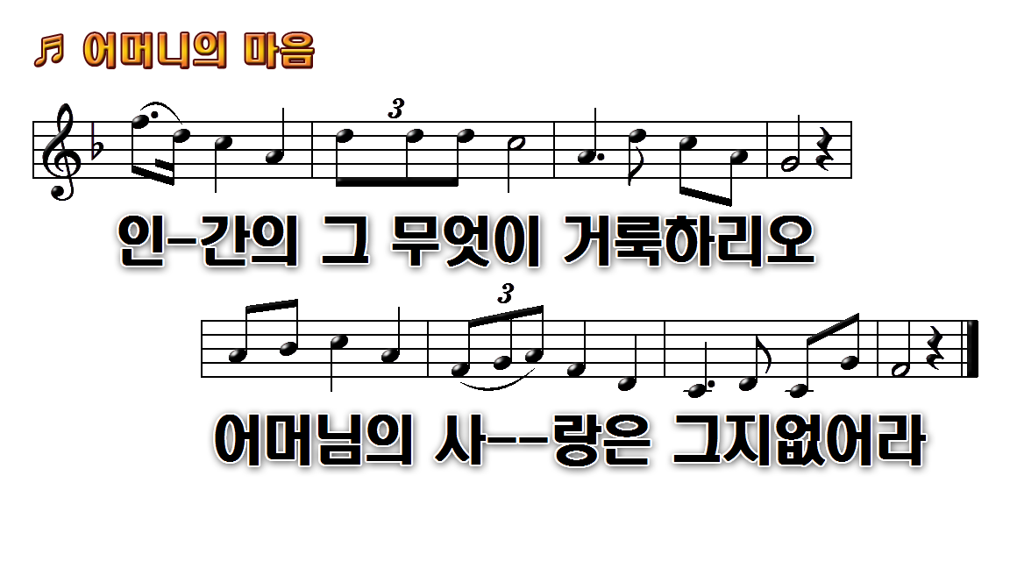
1.낳실제 괴로움 다 잊으시고
2.어려선 안고 업고 얼려주시고
3.사람의 마음속엔 온 가지 소원

